Slide 1
Profiel registratie
MSK-geneeskunde
Esmé Nijland, M.D. MSK, PhD

Slide 2
MSK geneeskunde:
Een medisch vakgebied dat zich richt op de geïntegreerde analyse en behandeling van klachten aan het houdings- en bewegingsapparaat (musculoskeletaal).
Een zelfstandige discipline welke kennis combineert van: orthopedie/neurologie/huisartsgeneeskunde/revalidatiegeneeskunde/sportgeneeskunde/reumatologie/bedrijfsgeneeskunde en (ortho)manuele geneeskunde.

Slide 3
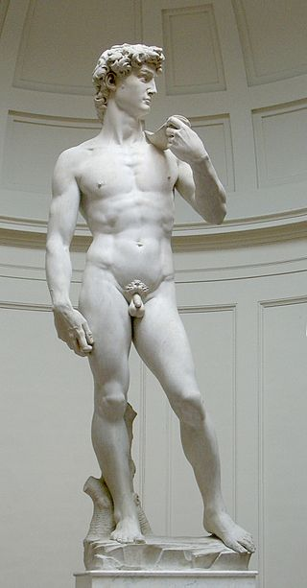

Slide 4
Musculoskeletale geneeskunde
(Manual Medicine)
Gaat uit van stand en functie gewrichten inclusief beweegketen
Eén loket voor geïntegreerde zorg voor het bewegingsapparaat
Discipline die continu schakelt tussen structuurdiagnoses (ICD-10), ICPC en (reversibele) functiestoornissen (ICF)
Notes:
Koppeling tussen specialistische zorg, 1e lijns zorg en paramedische zorg

Slide 5
Profiel registratie MSK past binnen huidige zorgpolitiek
Substitutie van zorg: van duur naar duurzaam
Zuinige en zinnige zorg (landelijke projecten VGZ)
Value based healthcare (doelmatig)
Differentiatie in de zorg (niet alles is aspecifiek)
Vergrijzing/actief leven en degeneratieve aandoeningen
Secundaire en tertiaire preventie
Individueel zorgondernemerschap (eigen verantwoordelijkheid/leefstijl/etc)
Notes:
Juiste zorg op de juiste plek (staat los van hoe het gefinancierd is) wel eerste lijns functie maar niet in de basis zorg (alles in aanvullende pakket)
Politiek is op zoek naar zuinige en zinnige zorg
Voorkomen dat patienten gaan dolen in de zorg (we zouden het eerste loket moeten zijn/classificatie)

Slide 6
Waarom MSK geneeskunde?
Klachten bewegingsapparaat nr. 2 bij huisarts
Kosten gerelateerd aan klachten bewegingsapparaat lopen op
Vergrijzing en stijging pensioenleeftijd
Huidige richtlijnen niet conform zorgveld anno 2018

Slide 7

One size fits all
BLIJF ACTIEF
VOORKOM BEDRUST
STEL GERUST

Slide 8
One size fits nobody
Afwachten hoe lang?
Activeren wanneer wat en hoeveel?
NSAID’s en als de patiënt die niet verdraagt?
Eventueel FT/MT heterogene behandeling
Aanvullende diagnostiek beeldvorming zinloos tenzij…
Multidisciplinaire behandeling bij (dreigende) chroniciteit verlegenheidsadvies op het moment dat het al te laat is

Slide 9
Waarom MSK-geneeskunde?
MSK-geneeskunde voorziet in een behoefte op het gebied van klachten van het bewegingsapparaat
Achtergrond: effectieve diagnostiek en behandeling is complex, vanwege de structuur van het huidige zorgstelsel. Het bewegingsapparaat is deelgebied van verschillende specialisaties en er zijn weinig mogelijkheden binnen deze specialisaties tot conservatieve en/of minimaal invasieve (i.e. veilige en zuinige) zorg.
Triage binnen MSK-geneeskunde kan leiden tot de juiste zorg op de juiste plek (bijv. operatie indicaties, gerichte vraagstelling aan pijnpoli’s, geen tweedelijns zorg als het eerstelijns opgelost kan worden).
Notes:
Kennis van vakken integreren.
Behoefte aan /hiaat/ we vullen de leemte/ orthopedie en neurologie heel erg gespecialiseerd.

Slide 10
Aanvullend op:
Sportgeneeskunde: als (top) sport en bewegen niet mogelijk is vanwege teveel pijnklachten, onduidelijke diagnose en/of “blokkeringen” in de beweegketen
Orthopedie: bijvoorbeeld bij de jongere patiënt met heup of knie gerelateerde klachten, hip/spine dilemma’s, shoulder/neck dilemma’s en bij patiënten die geen operatie kunnen of willen ondergaan
Notes:
Meerwaarde t.o.v ook neurologie
Huisarts is ander level (kader huisarts komt niet van grond). Ha is niet ons aanpalend specialisme. Meer de bron voor de verwijs. Hoort hier niet thuis
Pijnpoli-anesthesiologen
Laatste punt kan weg
Wij moeten contact hebben met beroepsgroepen om te vragen waar jullie behoefte aan hebben
Ziekenhuizen gaan nu aan de voordeur triage doen doen door PA waar de pt naartoe gaat
MSK moet hieruit

Slide 11
Aanvullend op:
Neurologie: expertise m.b.t. mechanische kant van het bewegingsapparaat voor de interpretatie en klinische relevantie beeldvorming (MRI)
Pijnpoli-anesthesiologen: kennis van bewegingsapparaat voor selectie diverse pijnbestrijdingstechnieken
Notes:
Meerwaarde t.o.v ook neurologie
Huisarts is ander level (kader huisarts komt niet van grond). Ha is niet ons aanpalend specialisme. Meer de bron voor de verwijs. Hoort hier niet thuis
Pijnpoli-anesthesiologen
Laatste punt kan weg
Wij moeten contact hebben met beroepsgroepen om te vragen waar jullie behoefte aan hebben
Ziekenhuizen gaan nu aan de voordeur triage doen doen door PA waar de pt naartoe gaat
MSK moet hieruit

Slide 12
Wat in de 1e lijn kan gaat naar de 1e lijn
Fysiotherapie/manueel therapie m.b.t klachten bewegingsapparaat:
Inregelen van medische pathologie
Inregelen van klachten waar we geen medische oorzaak voor hebben
Houdingstherapie
Oefentherapie (graded activity programma’s)
Revalidatietherapie (b.v. na operaties)
Psychosomatische fysiotherapie
Chronische patiënten (coaching)
Notes:
Inregelen: algemeen ervoor zorgen dat pt grip krijgen op hun klacht dmv educatie/ gerichte training/revalidatie/coaching/begeleiding.
Term = gekozen door lector fysiotherapie aan de HAN
Fysio kan alleen maar werken als er een diagnose is of als duidelijk is dat er geen diagnose is maar wel functie stoornissen

Slide 13


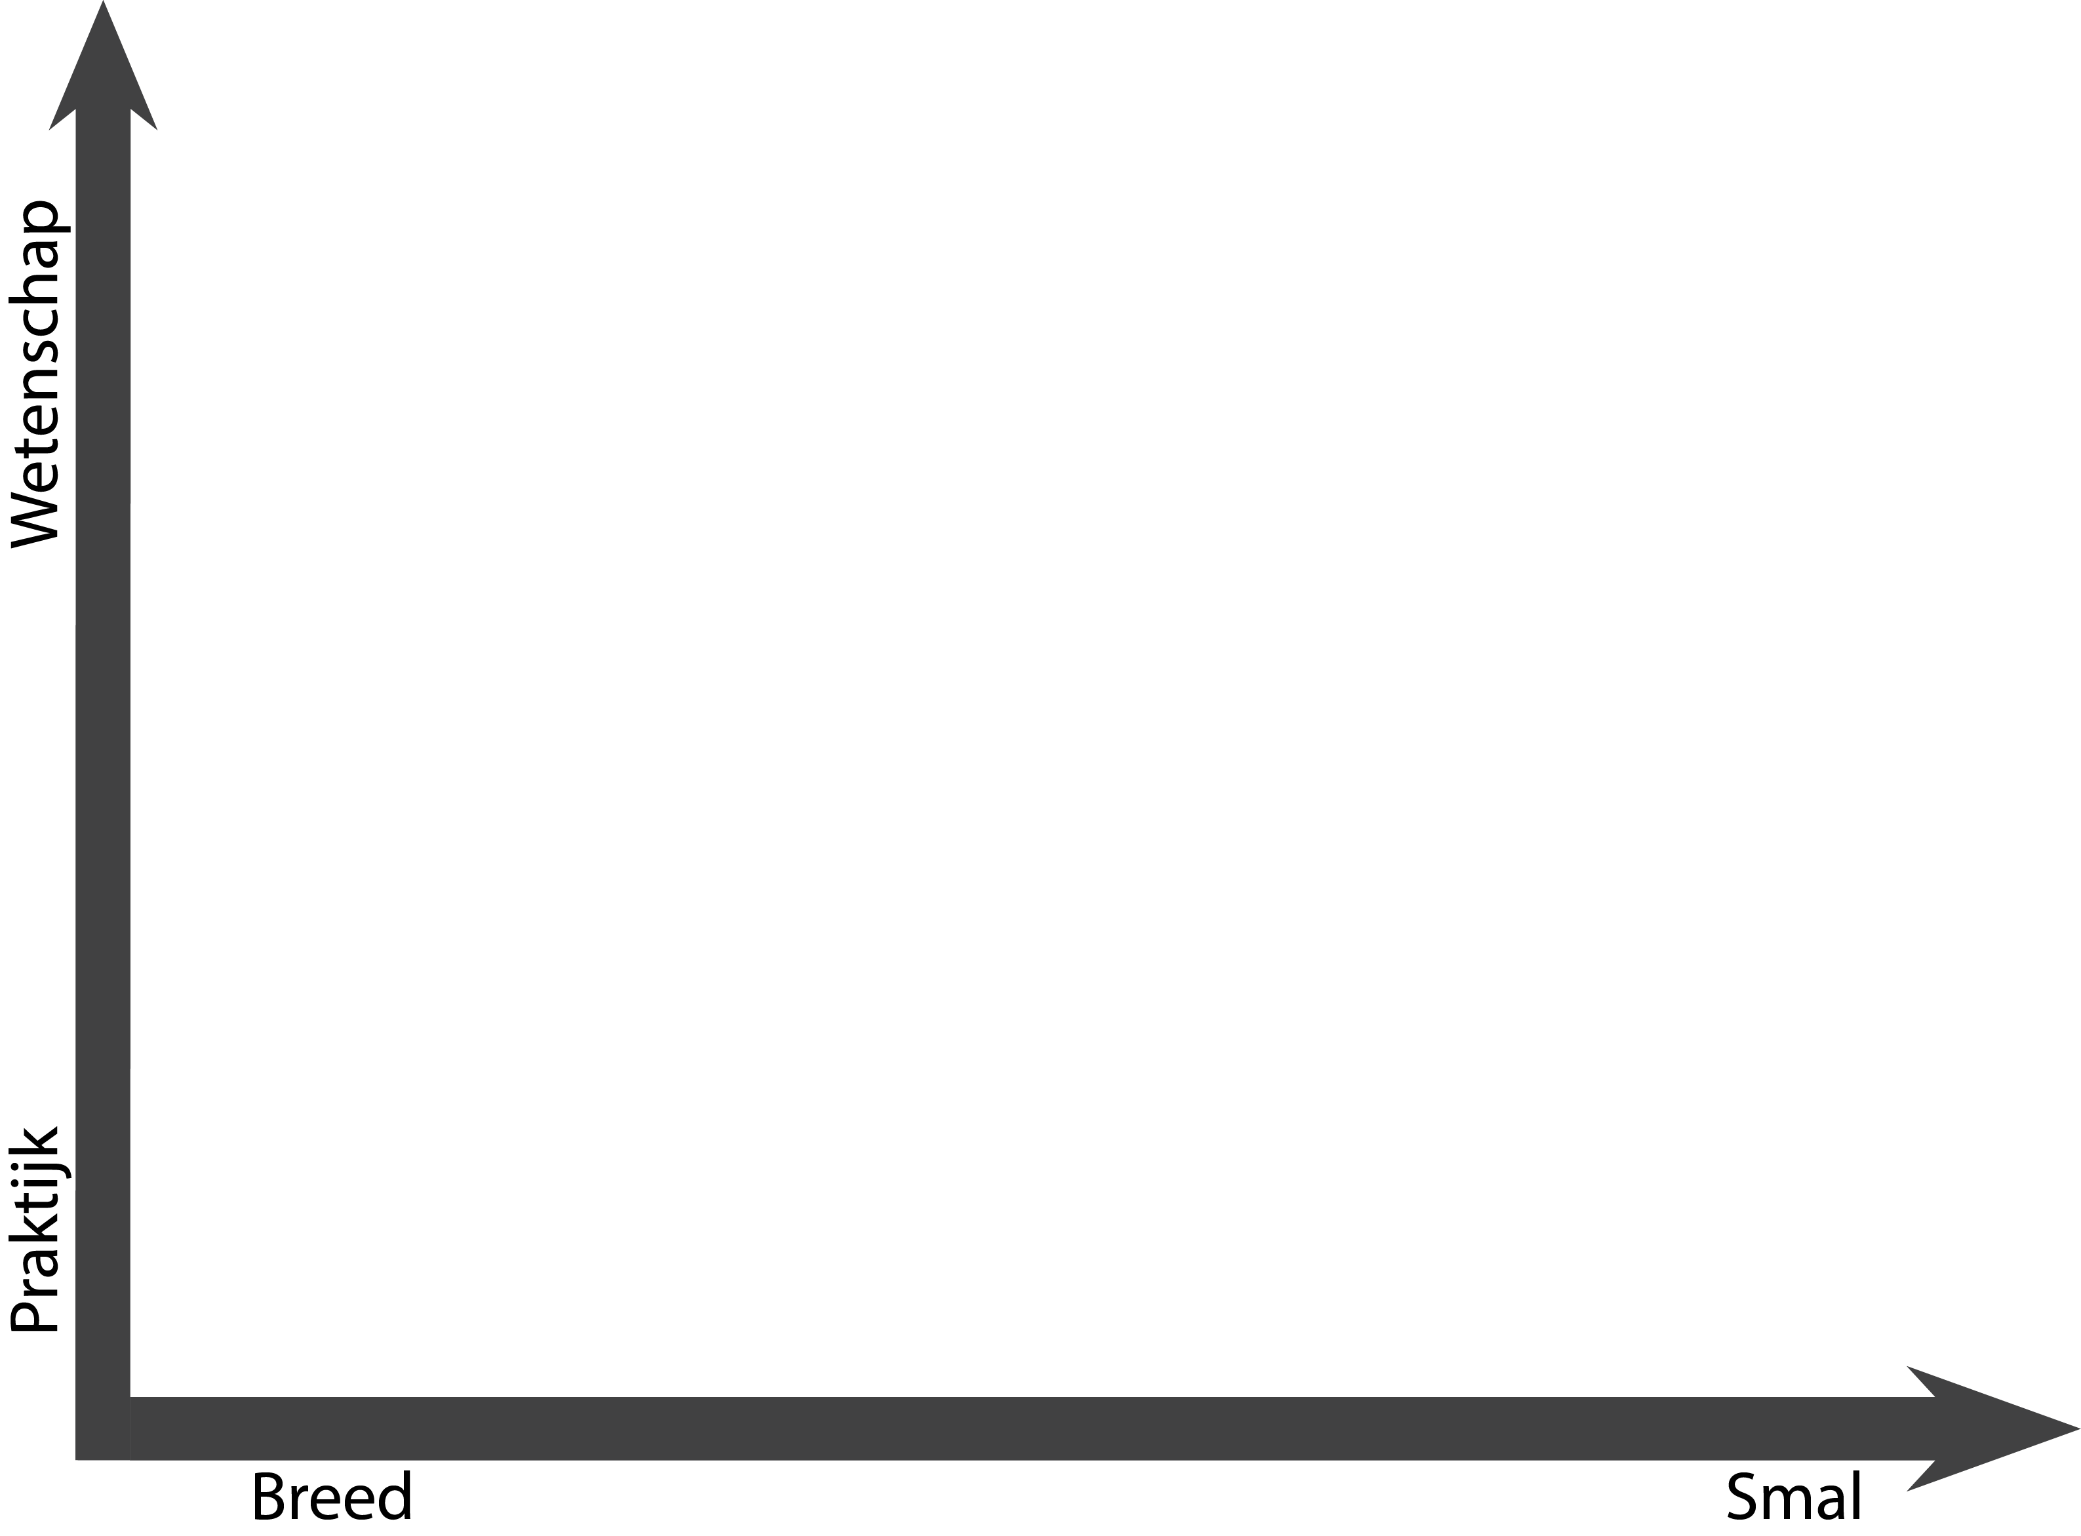
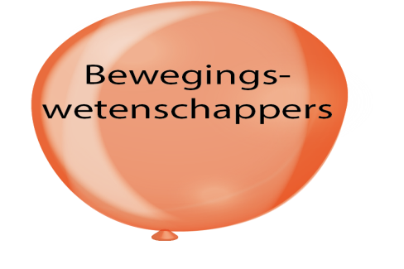


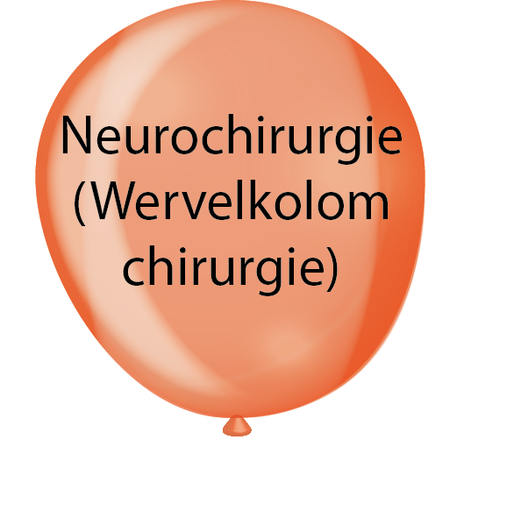

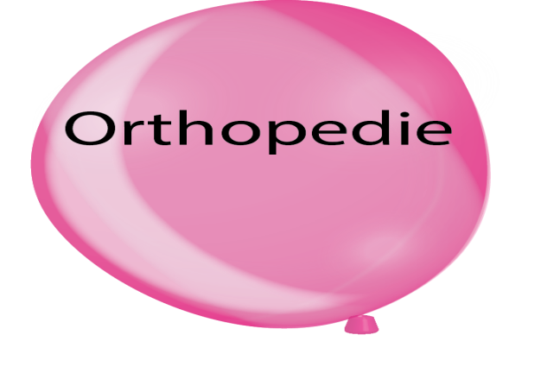

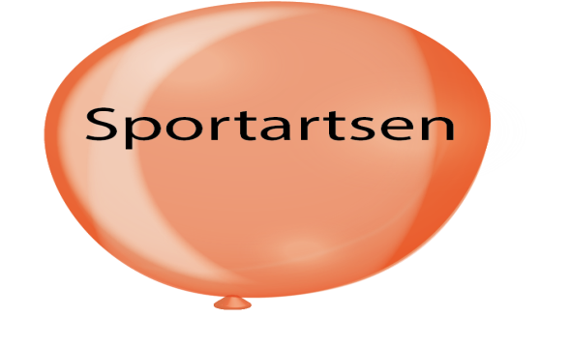
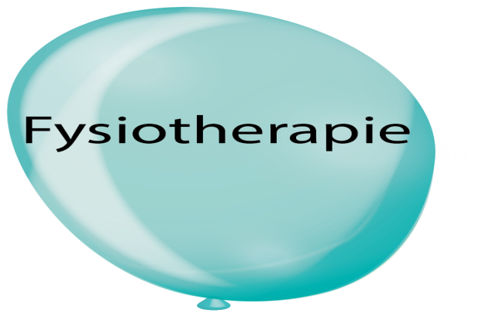

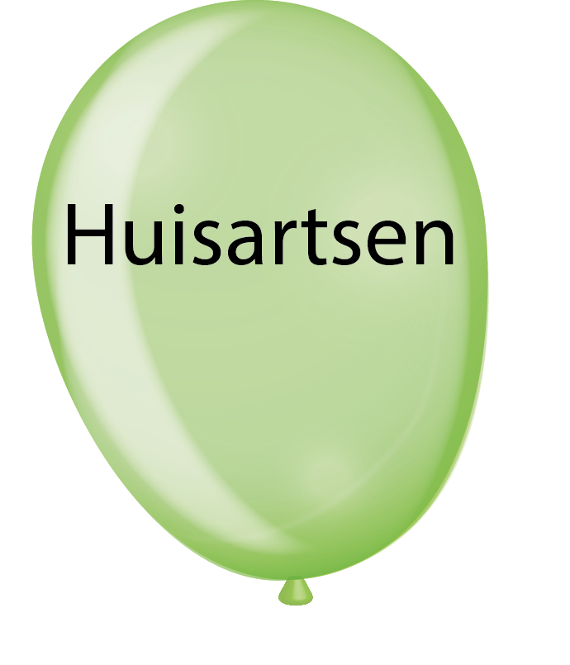
2e
Lijn
1e
Lijn

Slide 14
Diagnose
Orthopedisch onderzoek
Neurologisch onderzoek
Beweeg keten onderzoek/analyse compensatie patronen
Stand en functie onderzoek
Effect van loading strategieën (mechanisch ja/nee)
MRI beoordeling
MSK Echografie/ beoordeling
Diagnostische injecties (proefblokken)
Conventionele röntgenfoto’s
Functionele doorlichting (röntgen apparatuur)
Per exclusionem: aantonen niet-mechanische oorzaken van klachten/pijn
Notes:
Conventionele rontgenfoto’s (perifere gewirchten)
Initiele bron van pijn mogelijk mechanisch, echter teveel non mechanical issues
Per exclusionem: niet mechanische oorzaken pijn (organisch, inflammatoir, psychisch, psychosomatisch of teveel meebepalende niet-mechanische factoren). Dit is iets unieks binnen de MSK geneeskunde omdat je mbv MSK diagnostiek en de MDT belastings strategieen een eenduidig antwoord krijgt op of pijn mechanisch is of niet. Hier is evidence voor. Een specialist kan dit op grond van een foto niet beoodelen, heeft ook veel te weinig tijd.

Slide 15
Mechanisch versus niet mechanisch
Klachten wisselen in de tijd
Patroon is beïnvloedbaar door loading strategieën
Klachten continue
Geen duidelijk patroon
Vaak nachtelijke pijn
Notes:
Niet mechanisch: inflammatoir: nachtelijke pijn, zwelling, alg malaise
Niet mechanisch organisch: bijkomende verschijnselen: koorts, gewichtsverlies, buikpijn, viscerale pijn, koliekpijn, eetlust verandering
Niet mechanisch psychosociaal: ZW (langdurig), arbeidsconflct, letselschade, chronisch onbegrepen klachten gepaard met medisch shoppen en “ niemand kon helpen”, pijn onduidelijke locatie, patient niet consistent in verhaal
Wel mechanisch bij psychiatrie: psychiatrische stoornis houdt geen verband met het patroon van de klachten.

Slide 16
Behandeling
(ortho) manipulaties/mobilisaties ter vermindering druk en verbeteren functie
richting specifieke oefeningen/effect loading strategieën
beweeganalyse naar compensatie gedrag (loopanalyse) plus (oefen)adviezen
medicamenteuze ondersteuning
injecties en (minimale) invasieve pijnbestrijdingstechnieken
voorlichting/coaching

Slide 18


Slide 19
Doelgroep
patiënten met (a)specifieke LBP: specificatie (discus, facet, SI, ligamentair) en behandelplan
patiënten met persisterende klachten bewegingsapparaat na trauma/surmenage
patiënten met KANS klachten (klachten arm-nek-schouder)
patiënten met radiculaire klachten
patiënten met hoofdpijnklachten
patiënten met degeneratieve aandoeningen aan het bewegingsapparaat
patiënten met chronische pijn aan het bewegingsapparaat/SOLK (somatisch onverklaarde lichamelijke klachten)
patiënten die willen gaan bewegen/sporten maar dit niet kunnen vanwege pijnklachten
patiënten bij wie de diagnose niet duidelijk of onvoldoende gedifferentieerd is (bijvoorbeeld: heupklachten zonder afwijkingen op de röntgenfoto)
* HBA=perifere gewrichten en wervelkolom
Notes:
Specificatie: welke structuur is verantwoordelijk: SI/facet/discogeen/myogeen-ligamentair/heup

Slide 20
Casus 1, Mw L, 25 jr
A/ 4 jr nekklachten en beide schouders en hoofdpijn. Pijnvrije episodes worden steeds korter. Soms rugklachten. Regelmatig 2-3 dagen uit de roulatie en dan in bed. Alg beperkt in functioneren.
Ft, MT, osteopathie heeft allemaal niet geholpen. Klachten zijn recent verergerd na oppakken training sportschool (nekspier- en rugspierversterkende oefeningen).
Soc: thuiswonend, werkt 32 u. Sport: paardensport subtop (geen samenhang klachten)
Trauma’s: 7 jr geleden van paard gevallen met hoofd en schouder tegen bakrand. Buiten bewustzijn geweest.

Slide 21
MSK onderzoek
Slank postuur, goed rompspierkorset. Alg re rotatie beperkt en extensie licht beperkt
C1C2 rotaties naar re beperkt
Separate standsafwijkingen hele wervelkolom (o.a. C23\\>, C56//< )
Mechanisch: effect belastingstrategieën: maakt beter (hoog cervicaal sustained flexie)
Conclusie: pijn o.b.v loading (scheefstand en houding)
Na 3 behandelingen plus richting specifieke oefeningen klachtenvrij (80% beter)

Slide 22
Casus 2 Mw A. 44 jr
verwezen door sportarts met volgende gegevens:
A/ 1½ jr rugpijn met uitstralende pijn in linkerbeen tot in de voet. Vooral hamstrings, knieholte, enkel en voet (hak). Wisselend in intensiteit en lokalisatie. Deed voorheen veel aan sport, hardlopen. Lukt nu niet meer.
Werk: schoonmaak, soc: alleen opvoeder dochter 16
MRI knie: meniscopathie, enige cystevorming dorsaal van de AKB, kleine onregelmatigheid chondrale kraakbeen laterale femur condyl
MRI LWK: discopathie L45 en L5S1 met hoogte verlies en facet artrose. Neuroforamina L45 en L5S1 vernauwd (neuroloog)
X enkel links: klein degeneratief haakje aan het os naviculare: echo enkel links: spoortje vocht rond de aanhechting van de tibialis posterior pees aan os naviculare

Slide 23
Conclusie: klachten gehele linkerbeen zonder duidelijke oorzaak op aanvullend onderzoek

Slide 24
MSK onderzoek
Slank postuur, bekken recht, geen torsie LWK
Heuponderzoek normaal
Onderzoek enkel en knie: pijn niet op te wekken middels herhaald belasten/springen, etc. Orthopedisch onderzoek van enkel en knie normaal
Effect herhaald belasten LWK: better/worse= mechanisch
Proef wortel blok L5 links: positief
Proef wortelblok S1 links: positief
Notes:
Herhaald belasten in 1 richting LWK maakte de pijn in enkel en voet tijdelijk slechter en beter. Dan ook een indicatie om proefinjecties te doen

Slide 25
Therapie: tf 5 links: enige dagen pijnvrij in enkel/voet en knieholte. Hamstring zit er nog.
Tf S1 links: meer brandend en koud gevoel in been.
Daarnaast: bad witness (vertelt wisselend verhaal)
MSK conclusie:
Mogelijk symptomatische foraminale stenose L45
Neuropatische pijncomponent aanwezig (wortel S₁)
Pijn onderhoudende factoren niet mechanisch van aard
Afsluiting: medicamenteus (goed effect celebrex en R amitriptyline plus verwijs pijneducatief programma)
Notes:
Complexe casus waarin je de patient wat grip geeft op klachten. Pijneducatief programma/revalidatie was haar al eerder geadviseerd met de insteek “ dan zal het wel psychich zijn” maar dit is voor een patient moeilijk een plek te geven. Als je bevestigt dat er inderdaad fysieke aanknopingspunten zijn maar dat de beleving een deel van haar is wordt het makkelijker te accepteren.

Slide 26
Casus 3 Mw 75 jr
2011 TKP links i.v.m gonartrose
In 2016 gezien i.v.m knieklachten links lateraal en mediaal bij lopen. Wisselend liesklachten. Geen doorzaksensaties.
1 jaar na TKP distorsie linker enkel
Behandelingen: FT, second en third opinion expertise centrum (prothese zit goed)
Med VG: hypertensie

Slide 27
MSK onderzoek
LWK: bekkenverwringing met lumbale torsie (re convex). SI testen 3/5 positief. Effect herhaald belasten: inconclusive other (SI?)
Heuponderzoek normaal
Knie: geen hydrops, extensie beperking (met name actief) drukpijn pes anserinus, hypomobiliteit proximale tibiofibulaire gewricht
Enkel: blokkade BSG met dorsoflexie beperking voet
Loopanalyse: onvoldoende afwikkeling linker voet met extensie beperking linker knie

Slide 28
MSK behandeling
(ortho)manipulatie SIJ/bekken
(ortho)manipulatie prox tibiofib gewricht/BSG
Intra articulaire injectie prox tibiofib gewricht
Resultaat: na 3 maand nog steeds pijnvrij

Slide 29
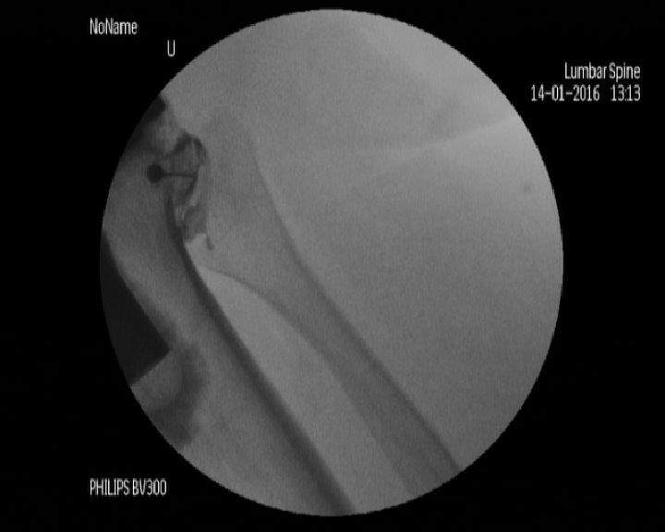
Voorbeeld casus 2

Slide 30
Conclusie
MSK-geneeskunde leidt tot snelle diagnostiek, onderscheid mechanisch van niet mechanisch, is van belang bij de triage en bevordert zelfmanagement van de individuele patiënt.

Slide 31


Slide 32
Stellingen
1.Geen zinnige zorg zonder een zinnige diagnose
2. Rugklachten zijn net zo specifiek/aspecifiek als buikklachten
3. Kans is een gemiste kans
Notes:
Ad 1: pseudo diagnoses, “ KANS” “ huilbaby”
Ad 2: waarom dan niet verder classificeren/ rule in rule out

Slide 33
Voorbeeld casuïstiek
Rodriguez
Casus boris

